Slide 1
ВИЯВЛЕННЯ ТРАНЗИТНИХ СИГНАЛІВ ЕКЗОПЛАНЕТ У 85 СЕКТОРІ ТЕЛЕСКОПА TESS
Автор: Яцюк Марія Іванівна
Науковий керівник: Баранський Олександр Ростиславович, старший науковий співробітник Національного ботанічного саду ім. М. М. Гришка НАН України.

Slide 2
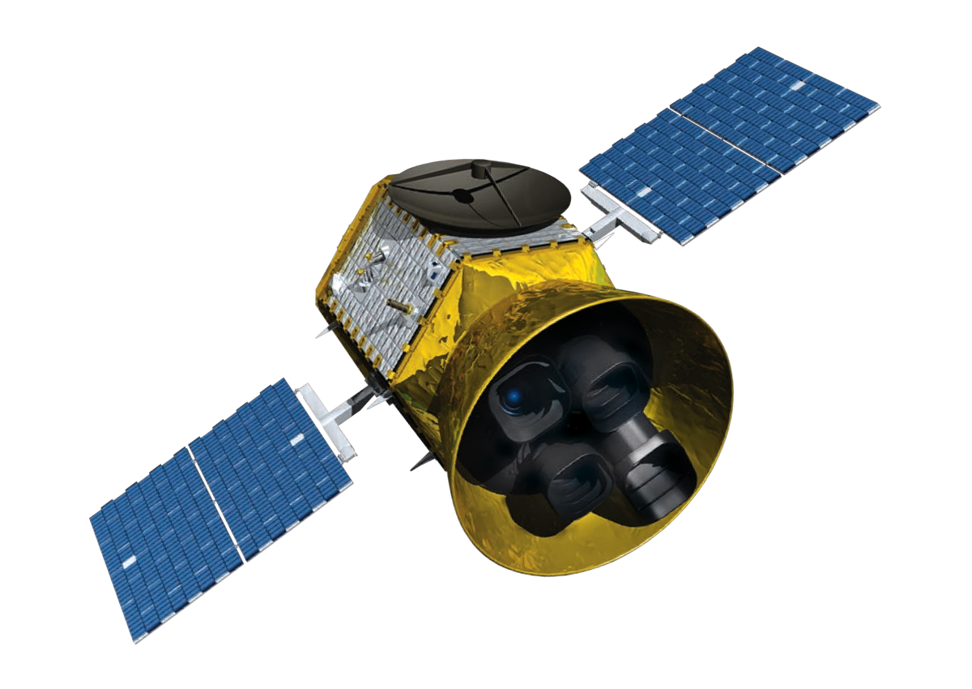

  Мета: Виявлення транзитних сигналів екзопланет, визначення джерел та природи, розрахування фізичних параметрів виявлених екзопланет.
  Актуальність: Астрофізичні помилкові спрацювання, які імітують транзит екзопланети, є одним із основних обмежень виявлення та підтвердження екзопланет. У досліджені представлено якісний аналіз невизначених сигналів перевірками на хибнопозитивнісь, оскільки несвоєчасне виявлення хибних сигналів впливає на теорії формування, міграції та еволюції екзопланет.
  Об’єкт дослідження: Транзитні сигнали 85 сектора спостережень космічного телескопа TESS.
2

Slide 3
Етапи дослідження
Завантаження 12 993 зір з 85 сектора TESS з архіву для космічних телескопів Мікульського.
Візуальне виявлення 139 транзитних сигналів споміж інших типів змінних зір.
  Виявлено: 121 кандидат у екзопланети, 10 підтверджених екзопланет, 8 невизначених у базах даних сигналів.
Класифікація у базах даних ExoMAST, ExoFOP.
  Тести на хибнопозитивність: визначення джерела сигналу, моделювання зміщення центроїда, аналіз положення апертури та рівня фонового шуму у момент транзиту для 8 сигналів.
Апроксимація фазових кривих блиску алгоритмом Transit Least Squares для виявлених 133 екзопланет. Визначення параметрів орбітального періоду P, глибини транзиту δm.
  Виведення формул для теоретичного розрахунку фізичних параметрів M (M⊙), a(a.о), r (Rю), та їх похибок.
  Аналіз вибірки на основі розрахованих фізичних параметрів екзопланет та материнських зір.
3

Slide 4

Методологія
Аналіз положення й розмірів апертури.
Оцінка кривої блиску фонових пікселів, рівня фонового шуму.
Моделювання зміщеня центроїда під час транзиту.
Автоматизоване визначення джерела сигналу.
Хибнопозитивні сигнали
Рис. 1: Приклади джерел астрофізичних хибнопозитивних сигналів:
Затемнені подвійні зорі (наприклад, зорі з низькою масою).
Фонові затемнені подвійні зорі або подвійні зорі в потрійних системах.
Фонові транзитні планети або супутникові транзитні планети.
Santerne, R. F. Díaz, J.-M. Almenara, A. Lethuillier, M. Deleuil, C.Moutou: “Astrophysical false positives in exoplanet transit surveys: why do we need bright stars ?”.,.DOI:10.48550/arXiv.1310.2133
4

Slide 5
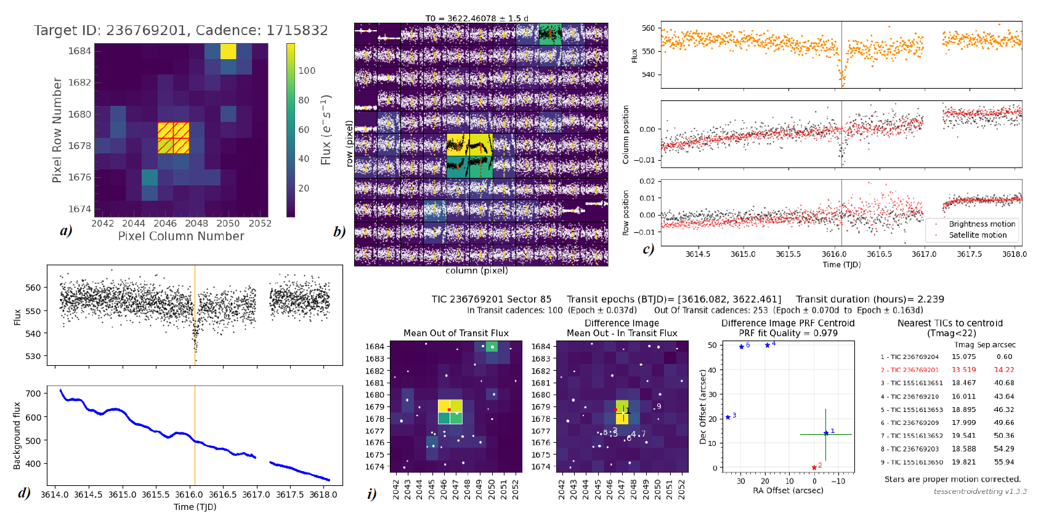
Хибнопозитивні сигнали: TIC 236769201
Рис.2 Тест на хибнопозитивність для TIC 236769201.
5

Slide 6
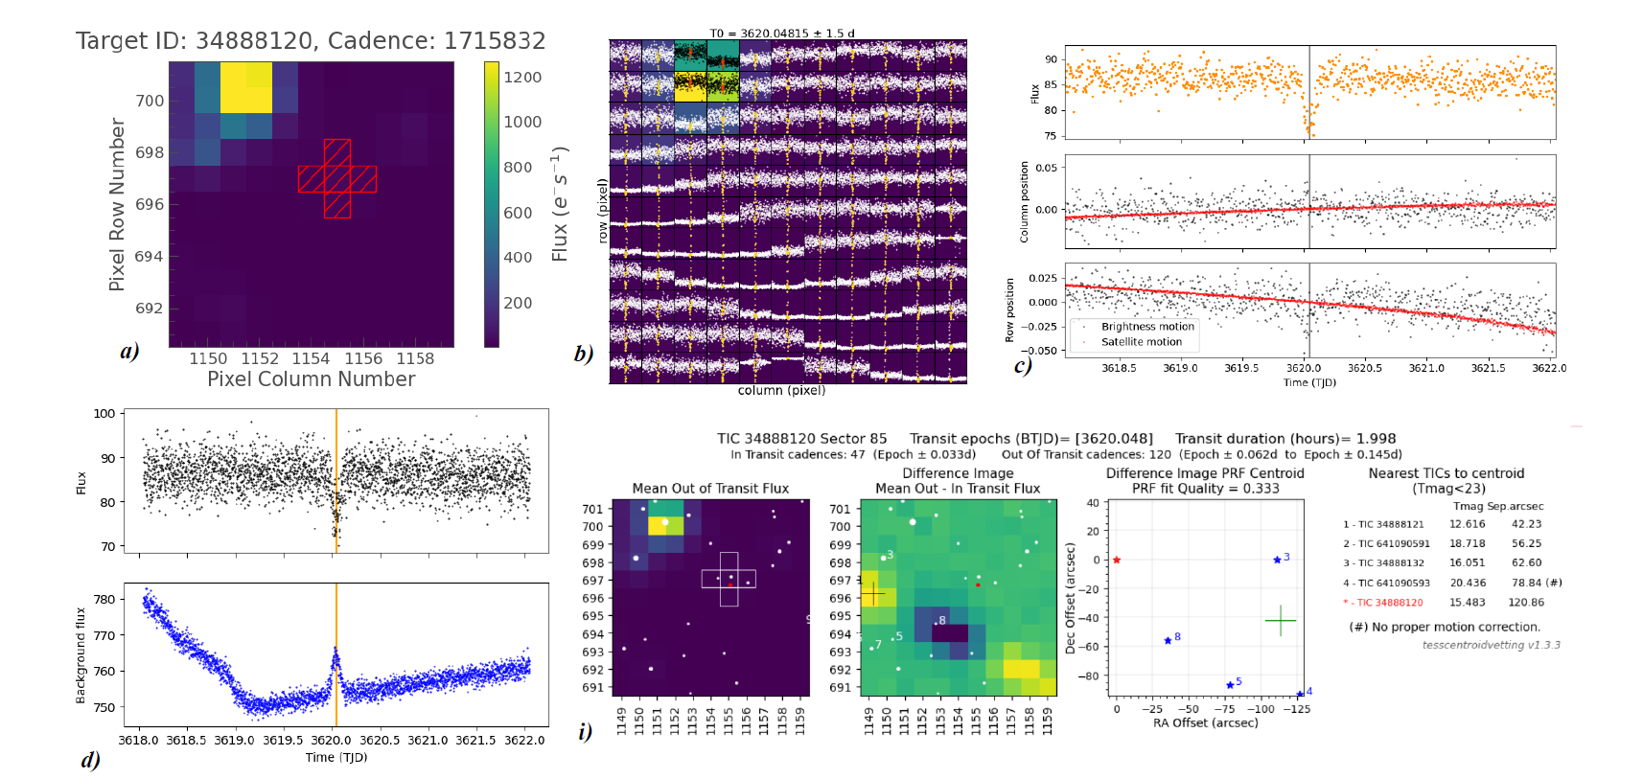
Хибнопозитивні сигнали : TIC 34888120
Рис.3 Тест на хибнопозитивність для TIC 34888120.
6

Slide 7
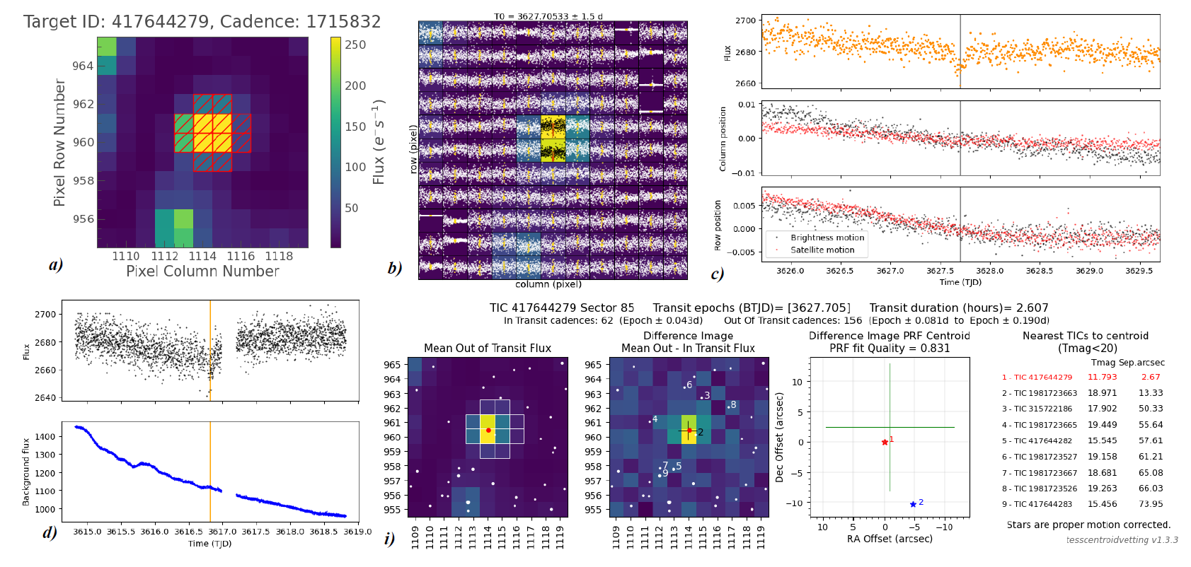
Відкритий потенційний кандидат у екзопланети TIC 417644279
Рис. 4. Перевірка на хибнопозитивність для TIC 417644279.
7

Slide 8
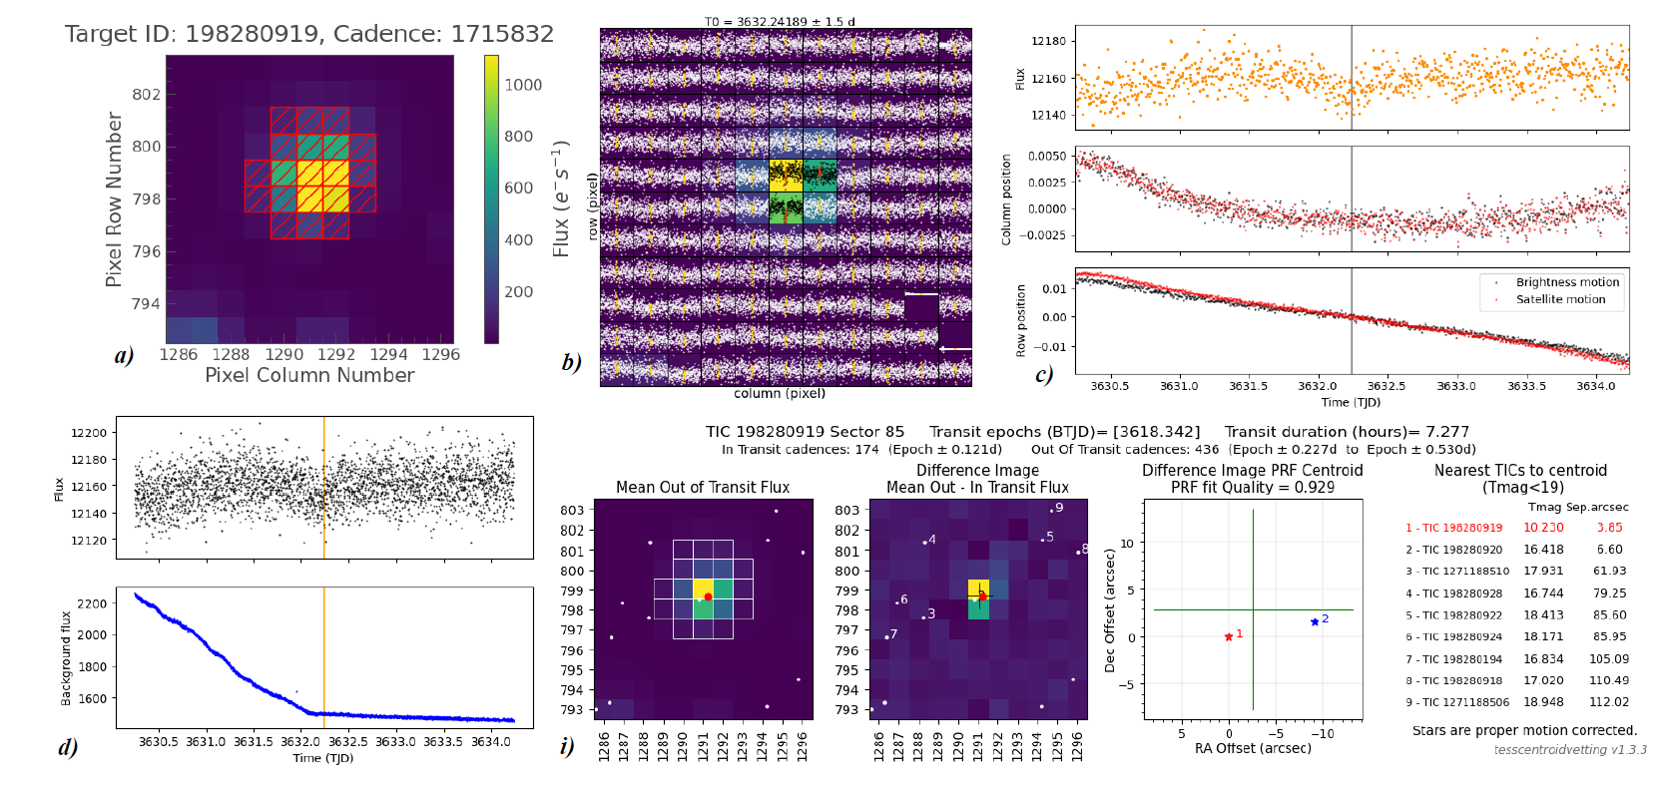
Відкритий потенційний кандидат у екзопланети TIC 198280919
Рис. 5. Перевірка на хибнопозитивність для TIC 198280919.
8

Slide 9
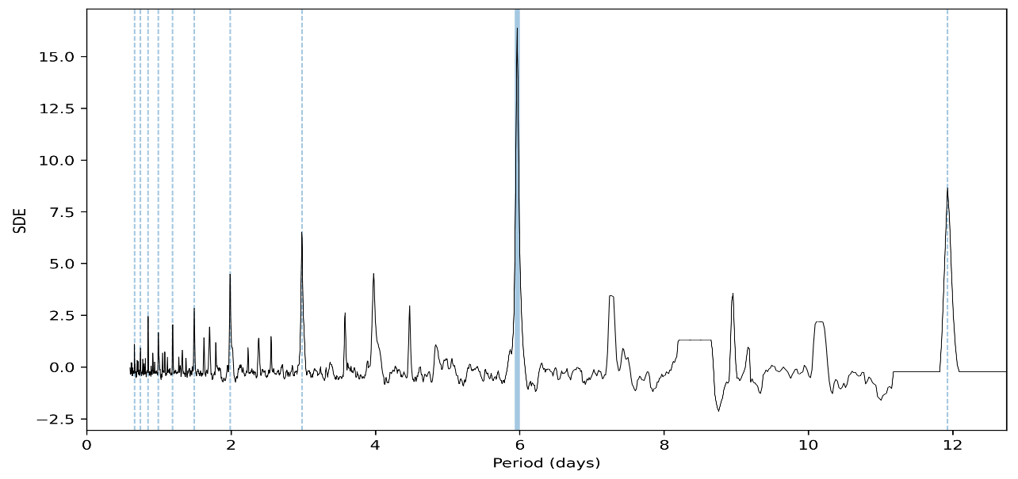
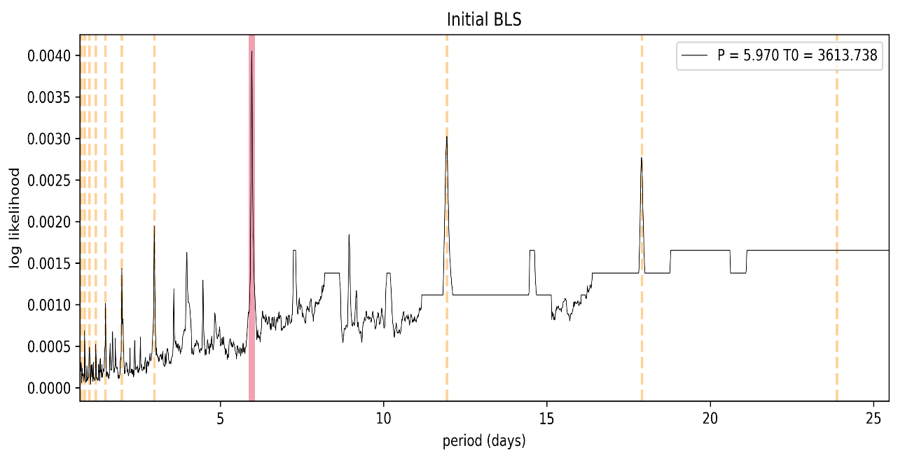
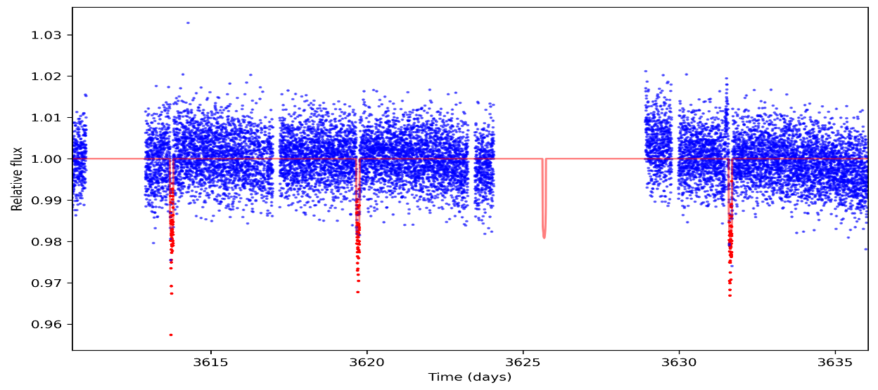

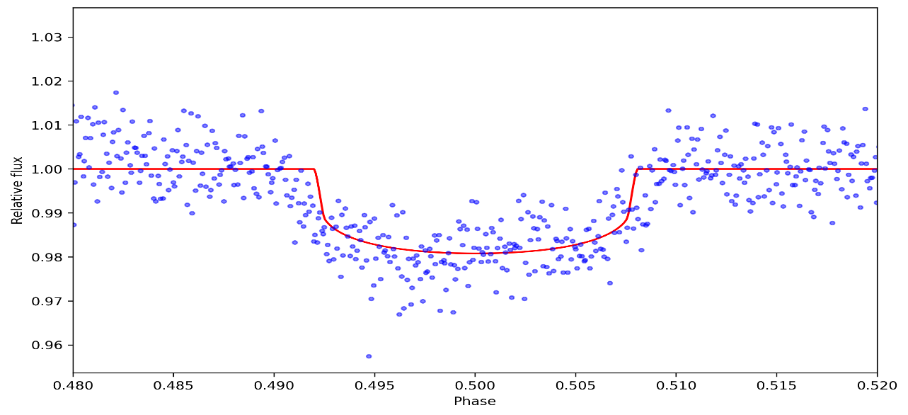

Порівняння алгоритмів апроксимації
Метод BLS (Box Least Squares) добре підходить для початкового аналізу, але має обмеження через спрощену модель транзиту та низьку чутливість до слабких сигналів.
Метод TLS (Transit Least Squares) - це покращена версія BLS, яка використовує реалістичну модель транзиту, враховує ефекти затемнення країв зорі та має вищу чутливість.
  Рис. 6. Апроксимація методом TLS, на прикладі кандидата TIC 285354178.
  Рис. 7. Апроксимація методом BLS, на прикладі кандидата TIC 285354178.
9

Slide 10




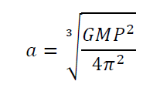
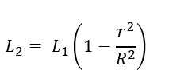
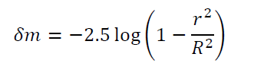
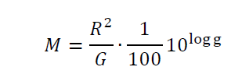
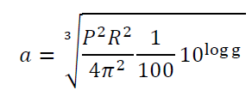
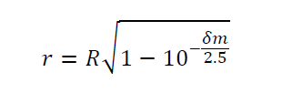
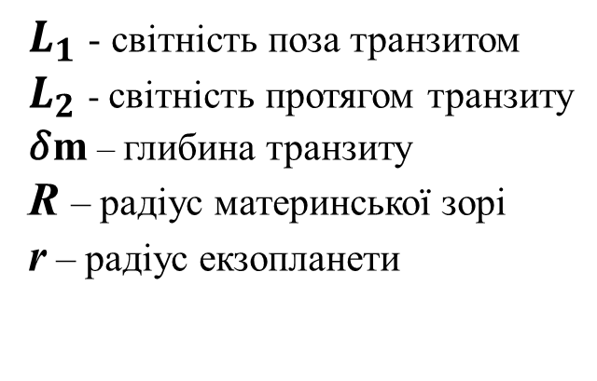
Виведення формул для розрахунку фізичних параметрів
M – маса материнської зорі
G – гравітаційна стала
log g – поверхнева гравітація
g – прискорення вільного падіння
a – велика піввісь орбіти
P – орбітальний період
$L_{1}$ - світність поза транзитом
$L_{2}$ - світність протягом транзиту
𝛿m – глибина транзиту
R – радіус материнської зорі
r – радіус екзопланети
10

Slide 11
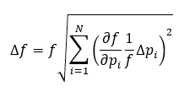
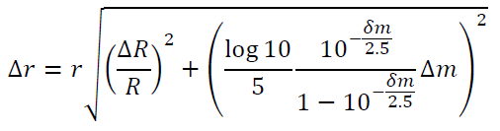
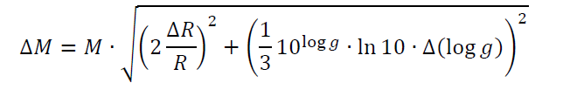
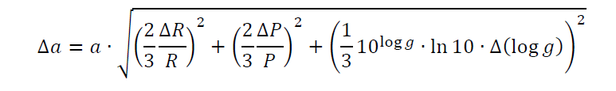
Виведення формул для розрахунку похибок
11

Slide 12
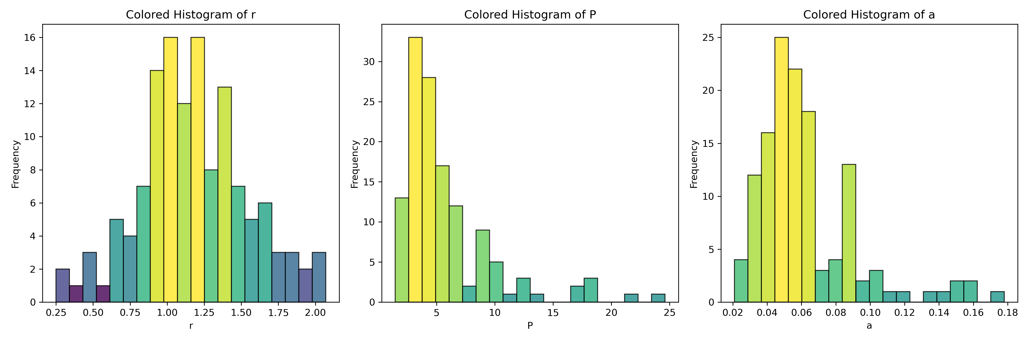
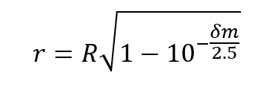
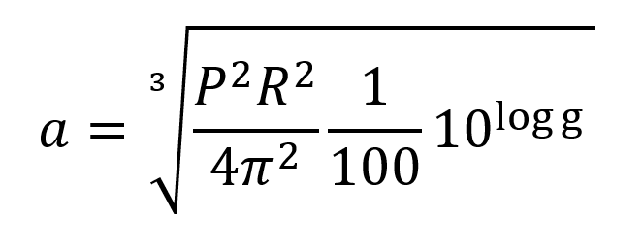
Аналіз вибірки
60
50
40
30
20
10
Рис. 8. Гістограми значень радіусів r (RЮ), орбітальних періодів P (діб), великих півосей орбіт a (а.о.) для виявлених 133 екзопланет.
12

Slide 13
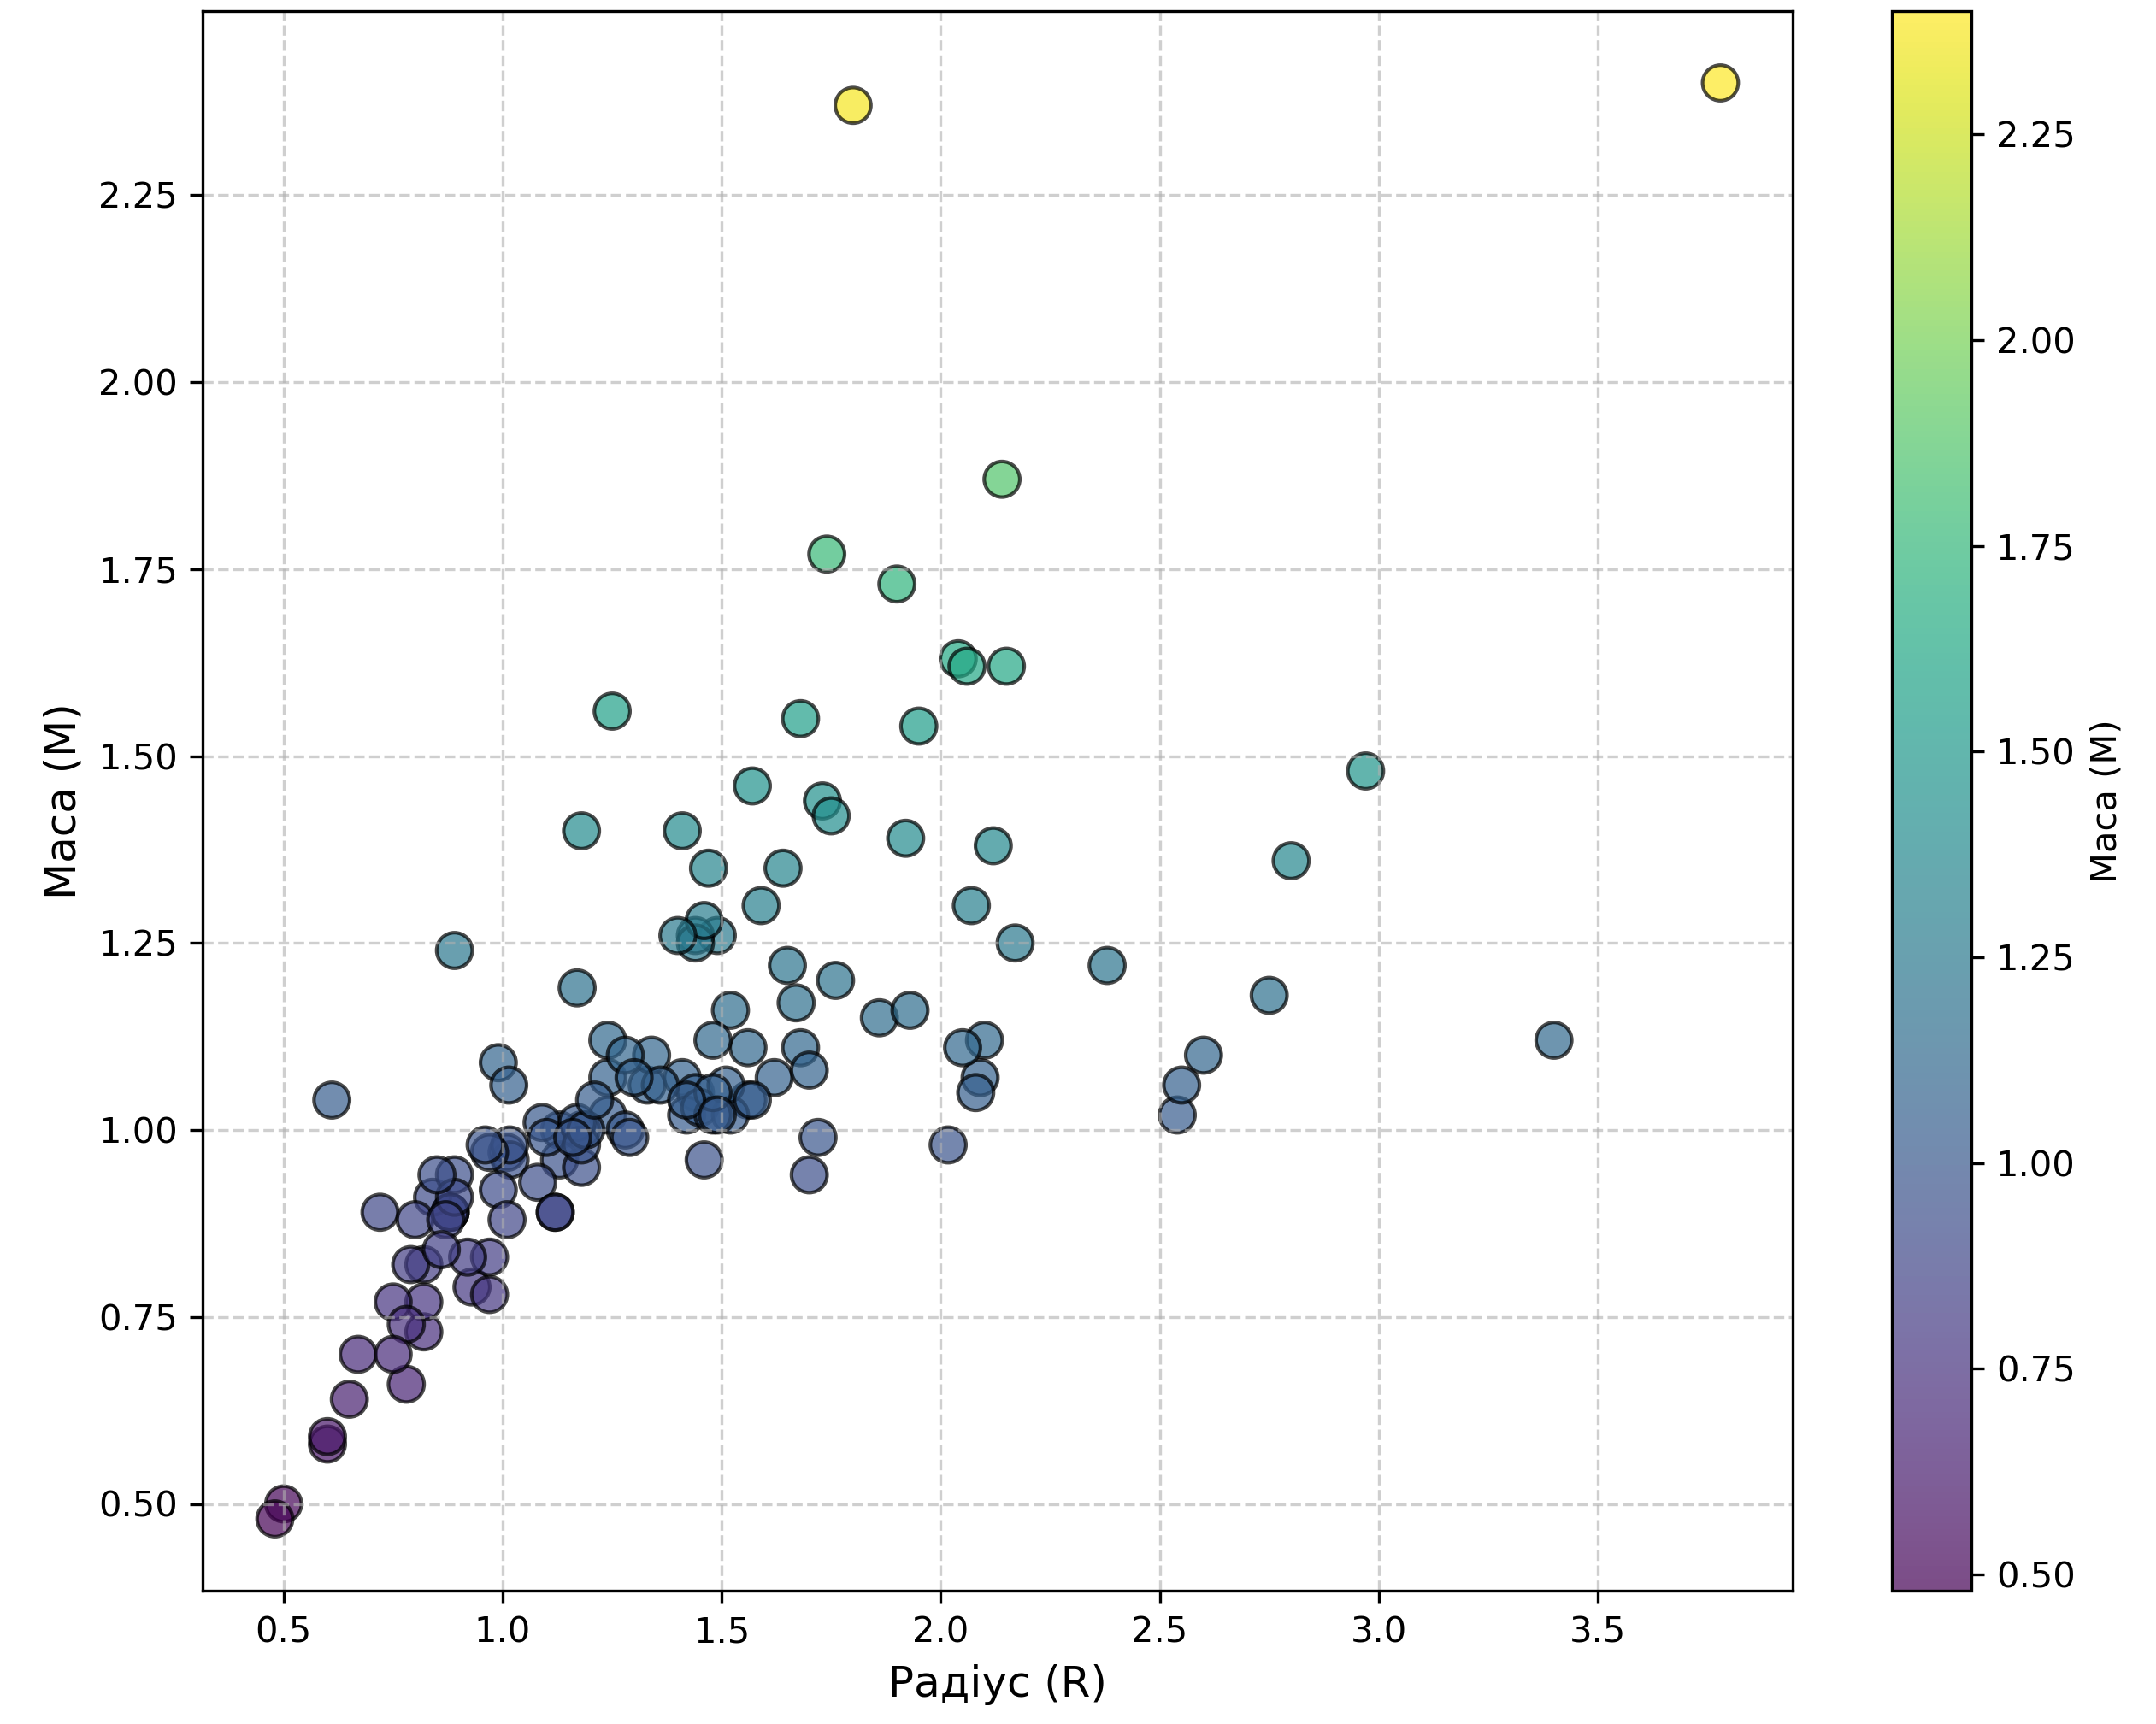
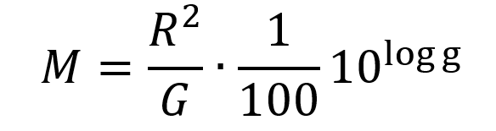
Материнські зорі виявлених 133 екзопланет належать до спектральних класів M, K, G, F, які є зорями головної послідовності.
Зорі класів G, K та M мають стабільну еволюцію та тривалий час життя, що сприяє формуванню екзопланетних систем.
Навколо зір класів O та B формування екзопланет ускладнене через швидке розсіювання протопланетних дисків.
Аналіз діаграми
Діаграма залежності радіуса від маси для 133 зір з екзопланетами
60
50
40
30
10
13

Slide 14
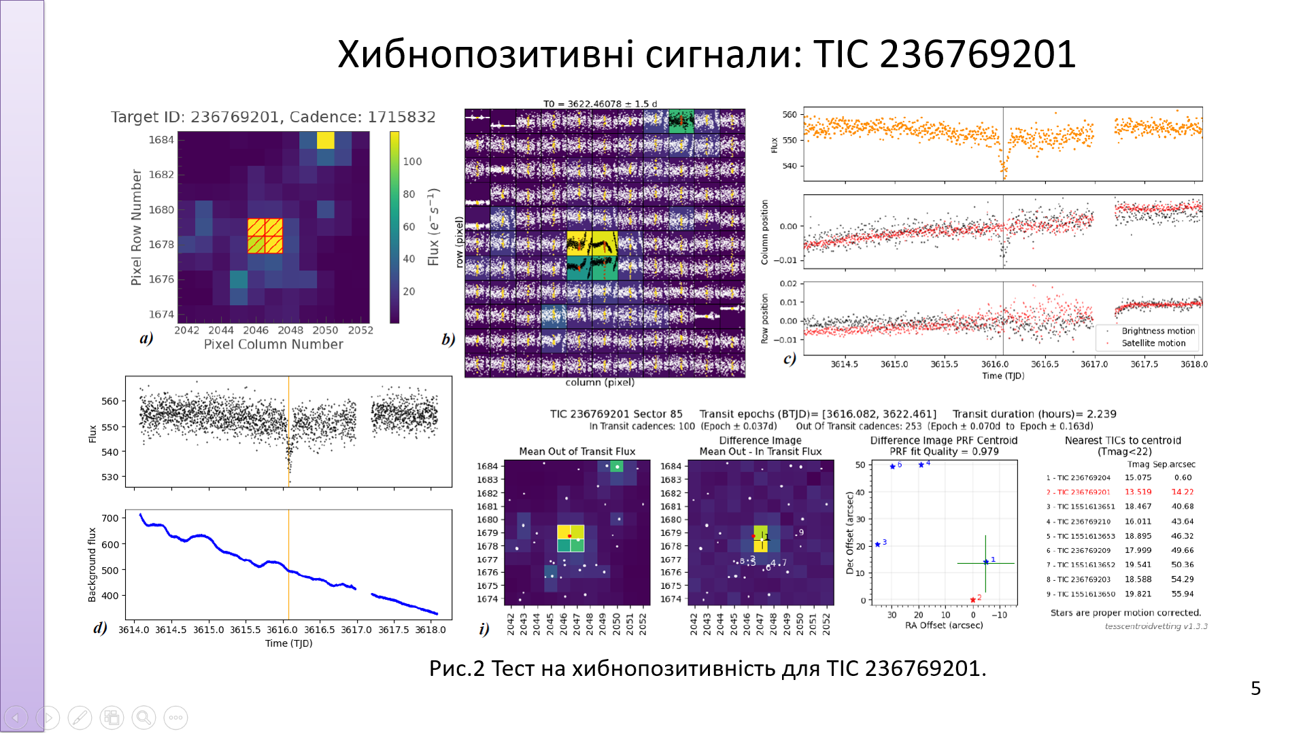
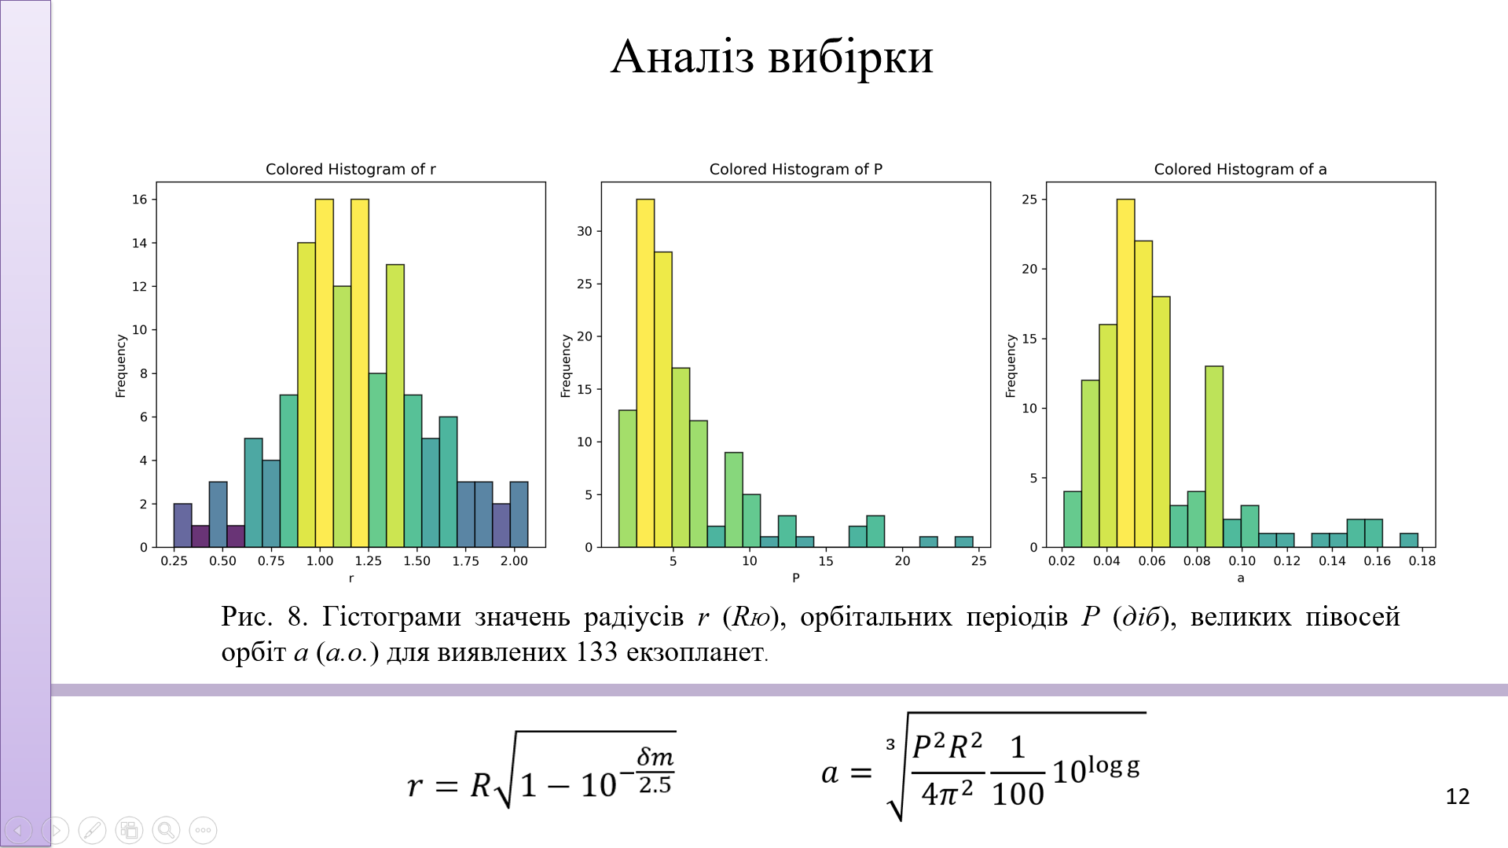
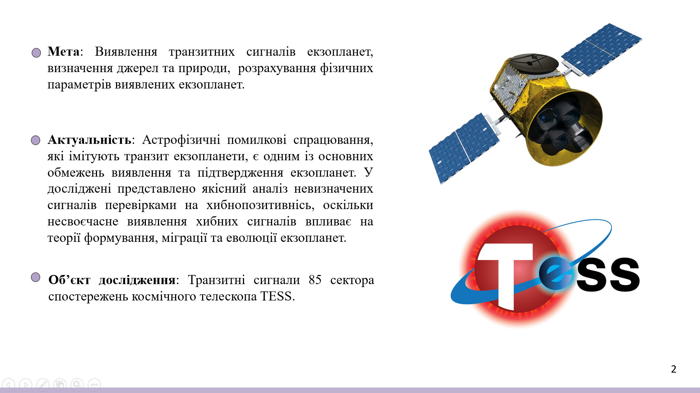
Висновки
Два потенційні кандидати на екзопланети (TIC 198280919 та TIC 417644279) були ідентифіковані за допомогою аналізу на хибнопозитивність та очікують внесення до екзопланетних баз даних (з позначеннями TOI або CTOI).
TIC 417644279:
  Радіус екзопланети: r =2.03±0.10 (RJ​)
  Орбітальний період: P=10.88 (діб)
Велику піввісь (a) не вдалося розрахувати через відсутність параметра logg для материнської зорі.
TIC 198280919:
  Радіус екзопланети: r =0.25±0.01 (RJ​)
  Велика піввісь орбіти: a=0.054±0.004 (а.о.)
  Орбітальний період: P=4.63 (діб)
Усі шість хибнопозитивних сигналів були пов’язані з подвійними зорями або в одному випадку — з астероїдом.
14

Slide 15
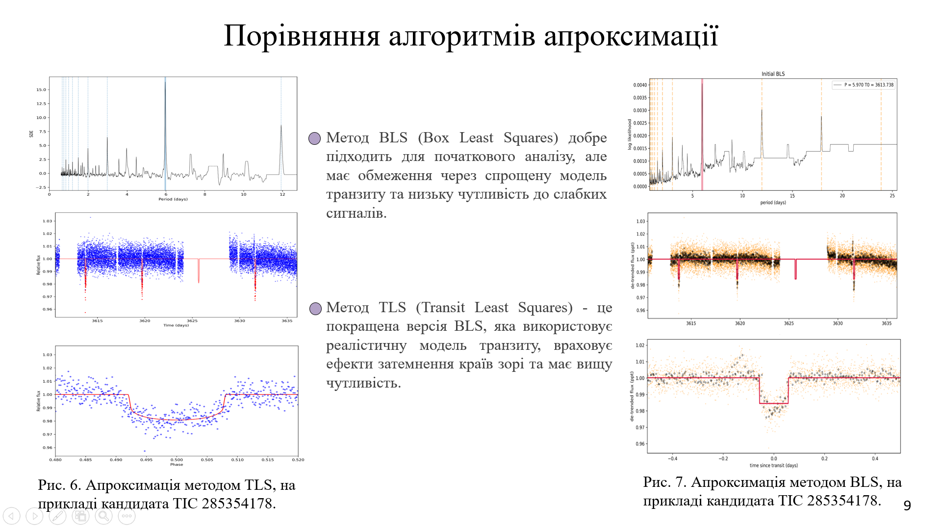
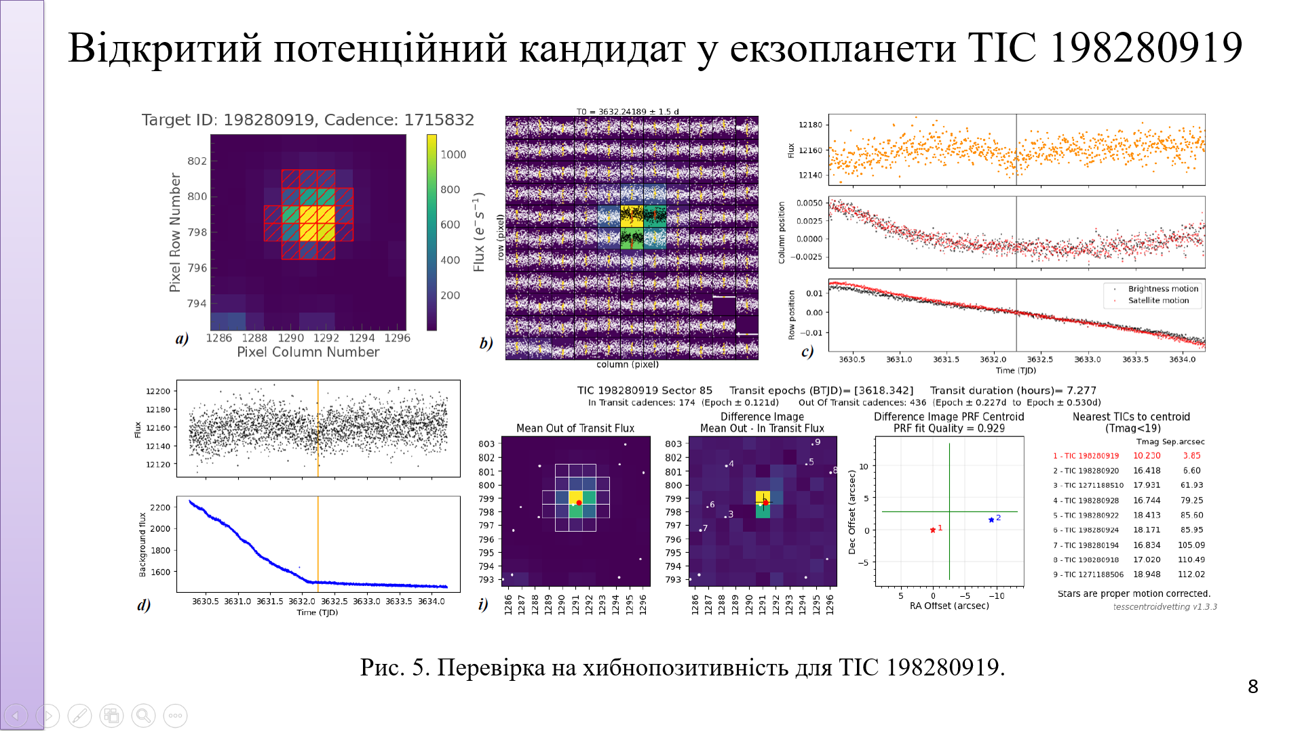
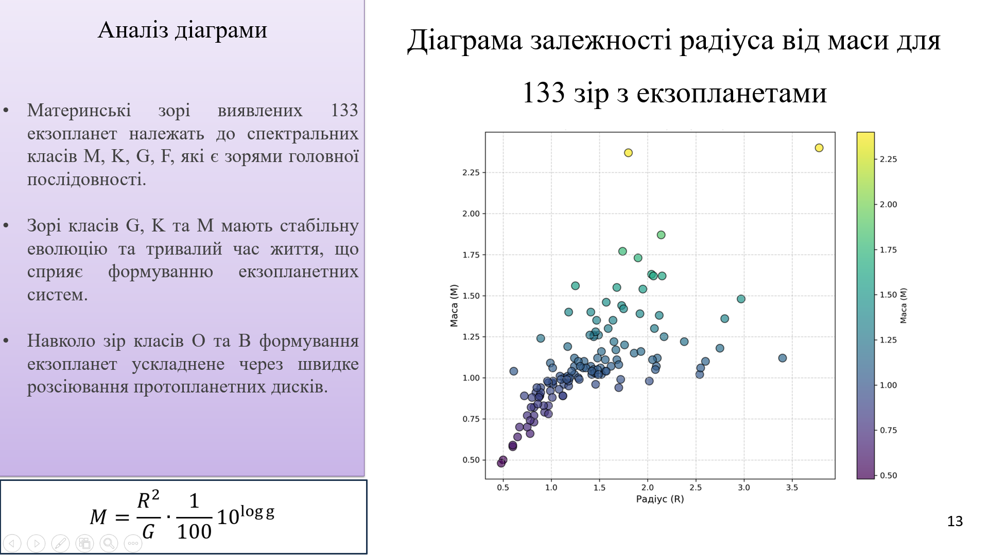
Висновки
Для 133 екзопланет були визначені такі фізичні параметри:
Орбітальний період P (діб)
Велика піввісь орбіти a (а.о.)
Радіус екзопланети r (RJ​)
Маса материнської зорі (M⊙)
Глибина транзиту δm (mag)
Більшість виявлених екзопланет належать до категорій Гарячих Нептунів та Гарячих Юпітерів, що відповідає чутливості TESS до планет з коротким періодом обертання та великим радіусом.
Розроблений алгоритм (на основі комбінованих алгоритмів) за структурою нагадує автоматизовані системи NASA для виявлення екзопланет, що робить його придатним для подальшої валідації транзитних сигналів. Тривають роботи з повної автоматизації алгоритму для його широкого застосування.
15

Slide 16
Список використаних джерел
Rafael Rodrigues, Sam Lee: “TESS centroid_vetting”., Version 1.3.3.,Oct 4, 2024. Режим доступу: https://github.com/exo-pt/TESS-Centroid_vetting. (Дата звернення: 25.01.2025р.)
René Heller, Kai Rodenbeck and Michael Hippke: ”Transit least-squares survey”., A&A, A3, Volume 625, May 2019. DOI: https://doi.org/10.1051/0004-6361/201935276
Roland Vanderspek, John P. Doty, Michael Fausnaugh, Jesus Noel S.Villasenor, Jon M. Jenkins, Zachory K. Berta-Thompson, Christopher J. Burke, George R. Ricker: “TESS Instrument Handbook”., December 6, 2018. Режим доступу: https://archive.stsci.edu/files/live/sites/mast/files/home/missions-and-data/active-missions/tess/_documents/TESS_Instrument_Handbook_v0.1.pdf
Santerne, R. F. Díaz, J.-M. Almenara, A. Lethuillier, M. Deleuil, C.Moutou: “Astrophysical false positives in exoplanet transit surveys: why do we need bright stars ?”., SF2A-2013: Proceedings of the Annual meeting of the French
Society ofAstronomy andAstrophysics. Eds.: L. Cambresy, F. Martins, E. Nuss, A. Palacios,pp.555-560.DOI:10.48550/arXiv.1310.2133
Stephen T.Bryson,Jon M.Jenkins,RonaldL.Gilliland,Joseph D.Twicken,Bruce Clarke,Jason Rowe,DouglasCaldwell,NatalieBatalha,FergalMullally,MichaelR.Haas,PeterTenenbaum: “Identification ofBackground FalsePositivesfrom KeplerData“.,PublicationsoftheAstronomicalSociety ofthePacific,Volume125,Issue930,pp.889 (2013).DOI:10.1086/671767
TheExoplanetFollow-up Observing Program(ExoFOP).Режимдоступу:ExoFOP(Датазвернення:20.01.2025р.)
TPF.Режимдоступу:https://heasarc.gsfc.nasa.gov/docs/tess/Target-Pixel-File-Tutorial.html(Датазвернення:15.01.2025р.)
Twicken,Joseph:“DataValidation:DifferenceImaging and CentroidAnalysis”.,AmesResearch Center,MoffettBlvd,Mountain View,CA94040 August,NASA/TP-2019-220320.ID:20190029148.Режимдоступу:20190029148.pdf
16

